Slide 1
阶段小结:
极限、连续、导数、中值定理
求极限
连续性、可导性
导数运算
四. 中值定理应用

Slide 2
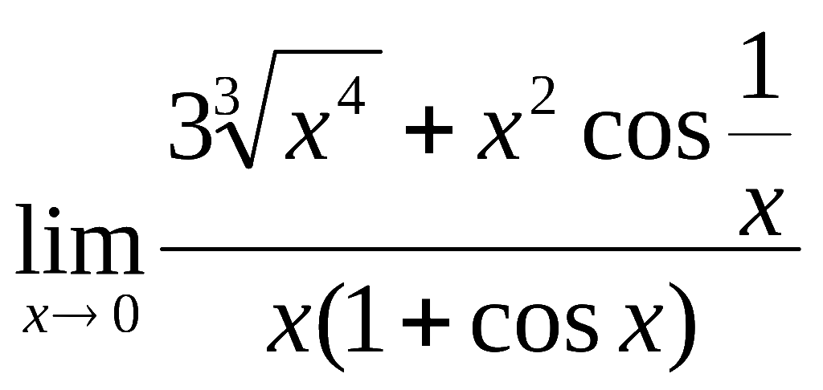
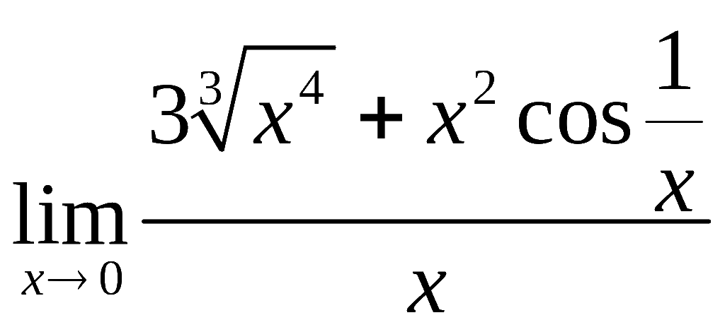
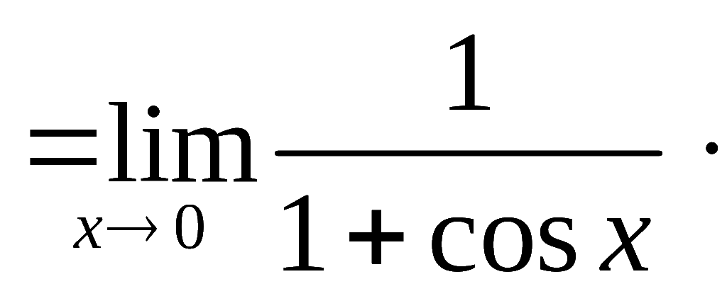
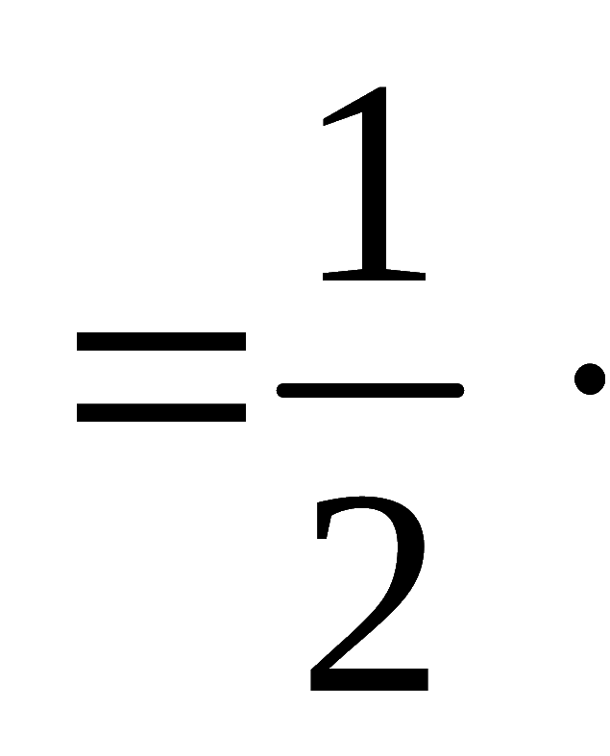
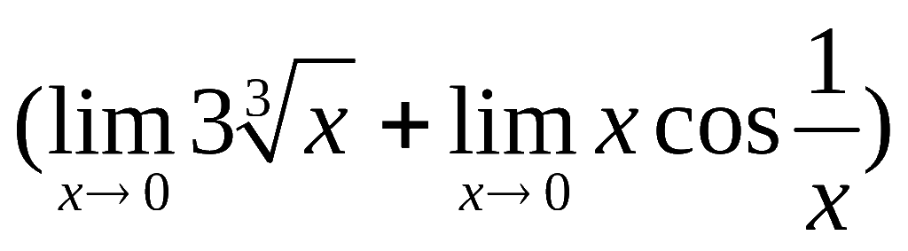
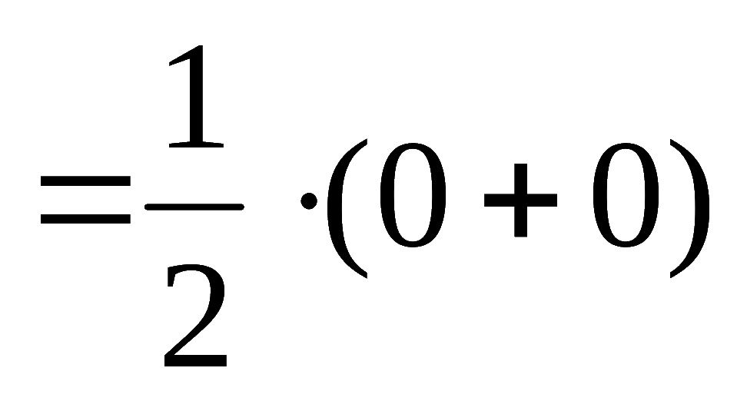
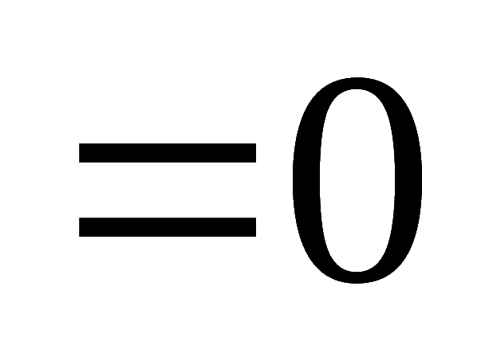






一、求极限：
1、利用初等函数连续性以及极限的四则运算法则：
例1:
机动 目录 上页 下页 返回 结束

Slide 3
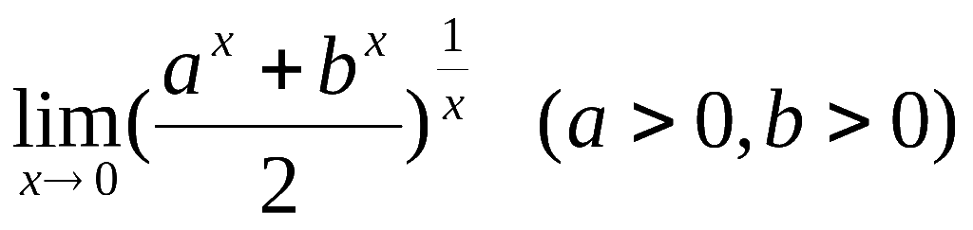
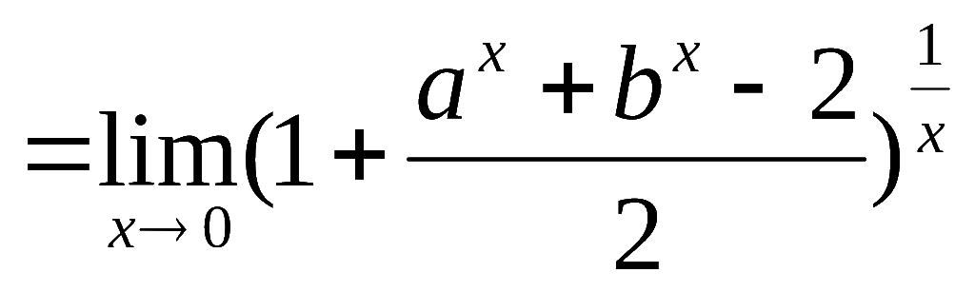
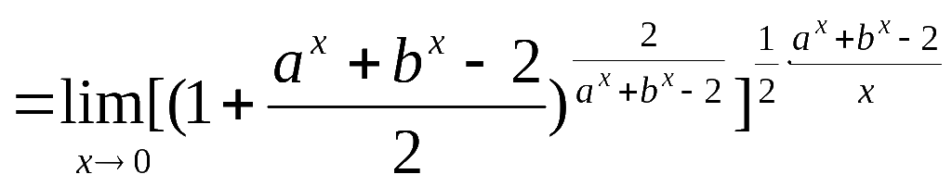
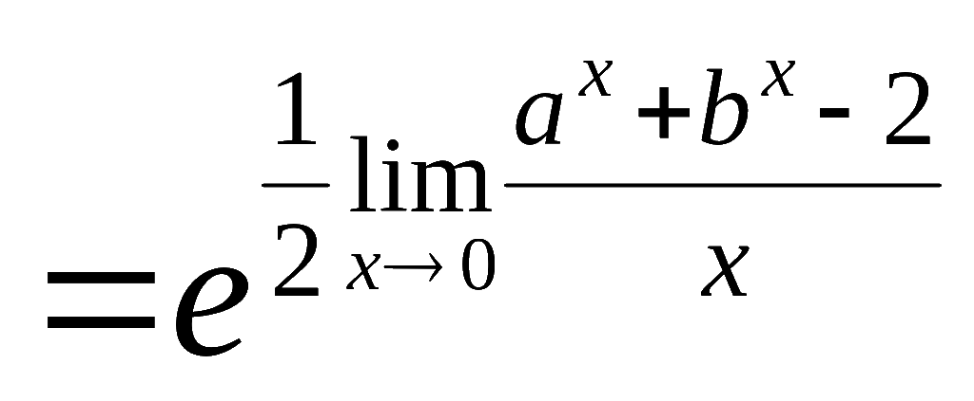
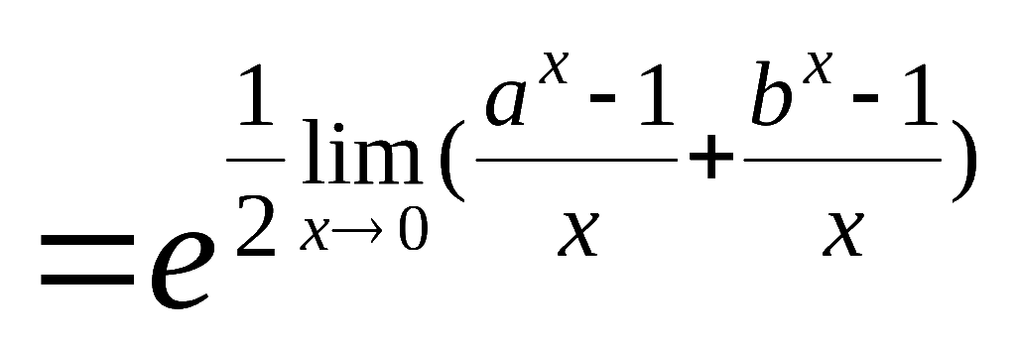
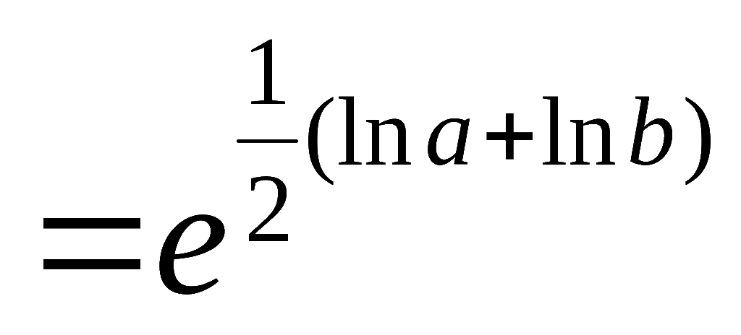
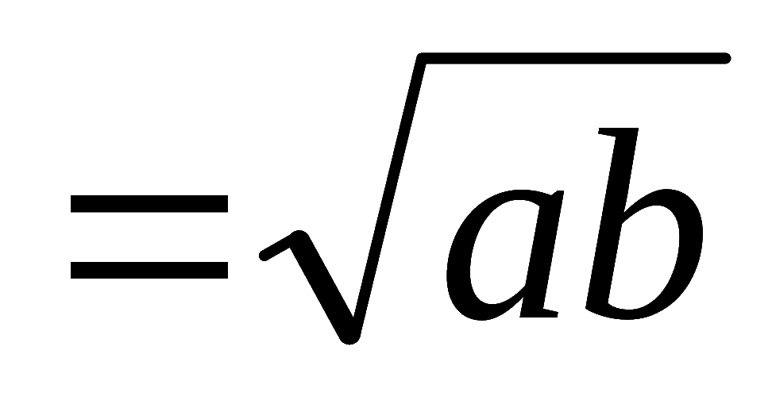
2、利用重要极限及已知极限：
例2:
机动 目录 上页 下页 返回 结束

Slide 4
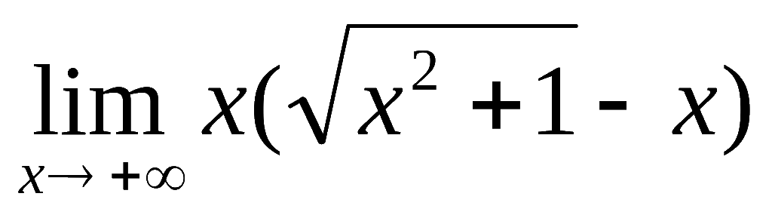
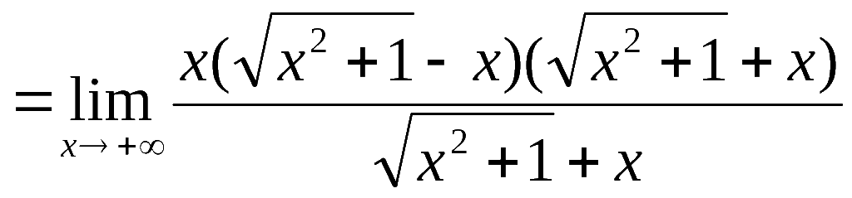
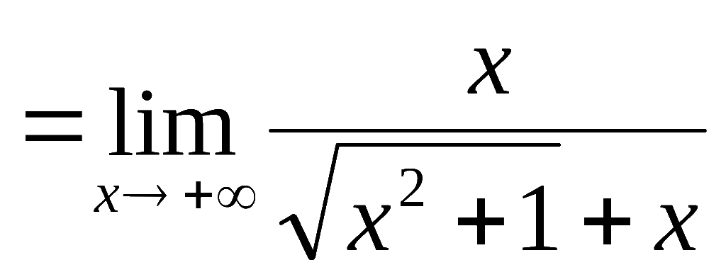
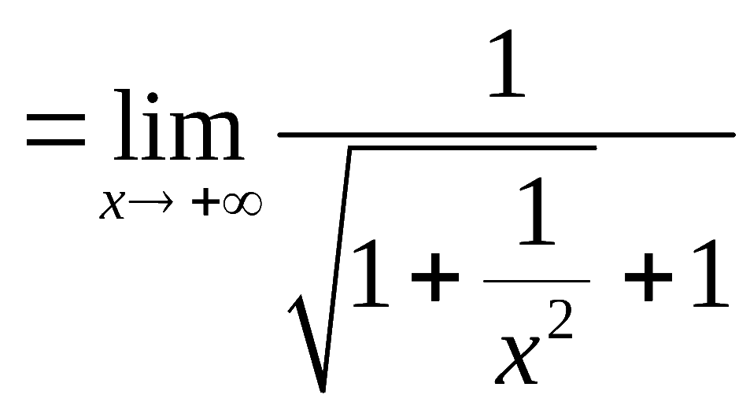
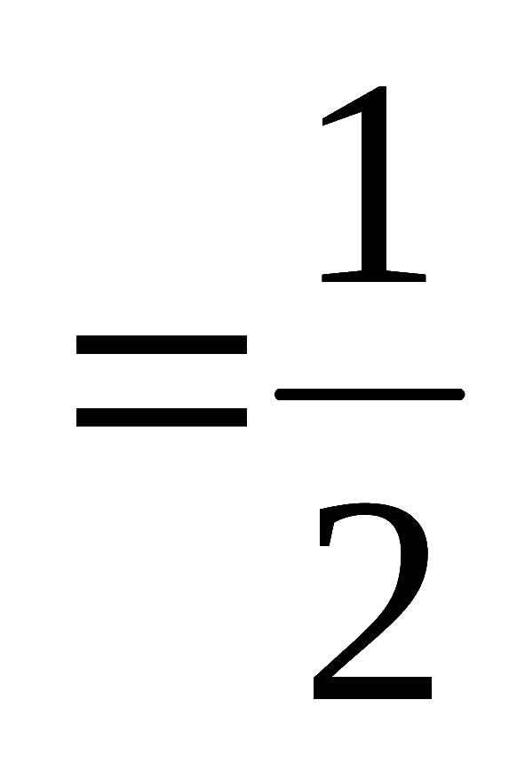
3、利用无穷大和无穷小的关系：
例3:
机动 目录 上页 下页 返回 结束

Slide 5
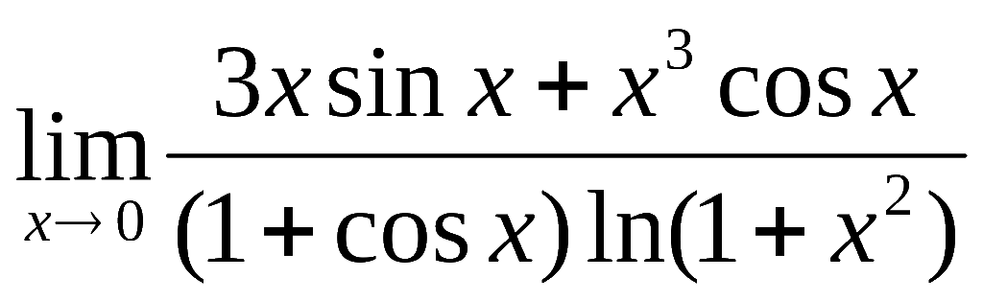
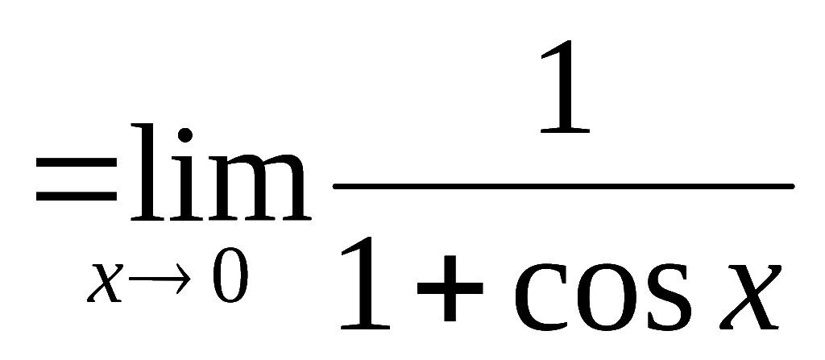
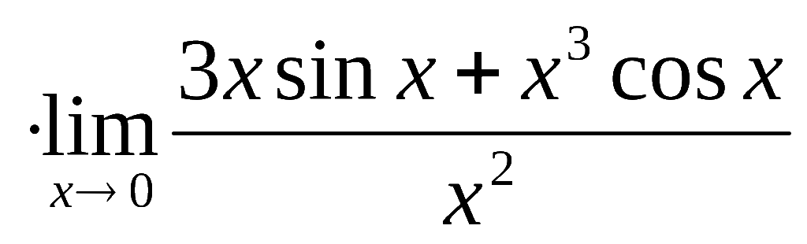
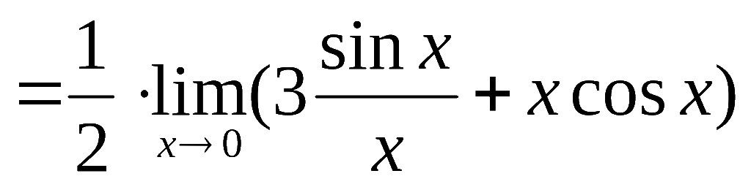
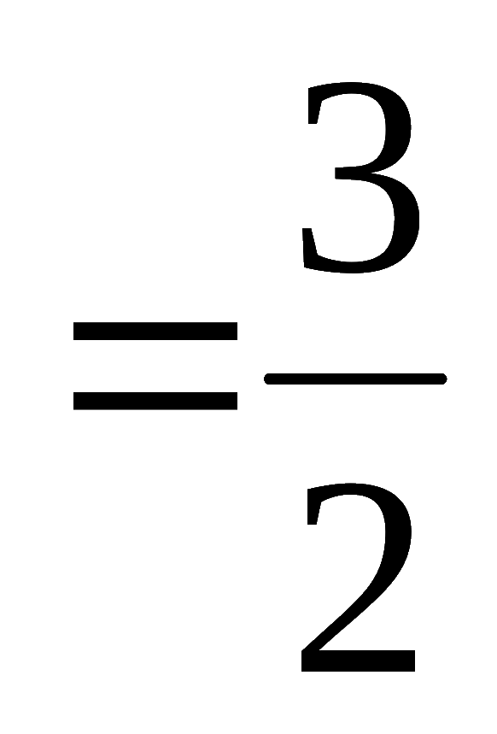
4、利用等价无穷小替换：
例4:
机动 目录 上页 下页 返回 结束

Slide 6
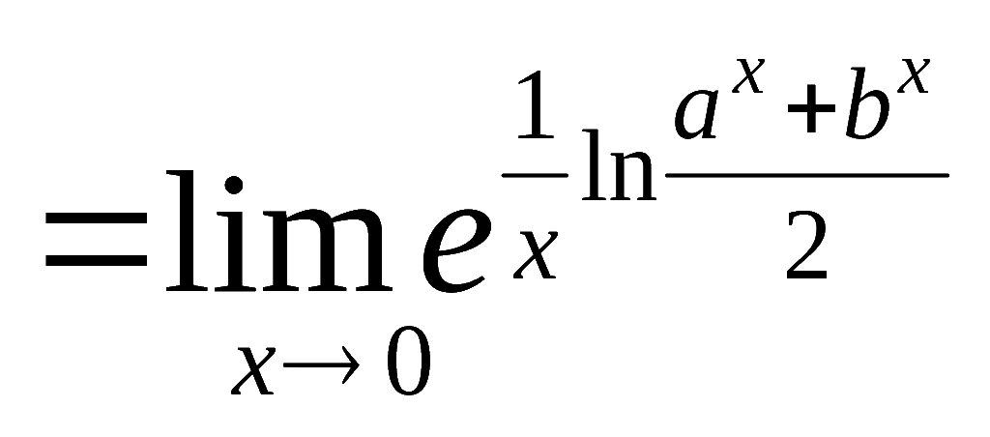
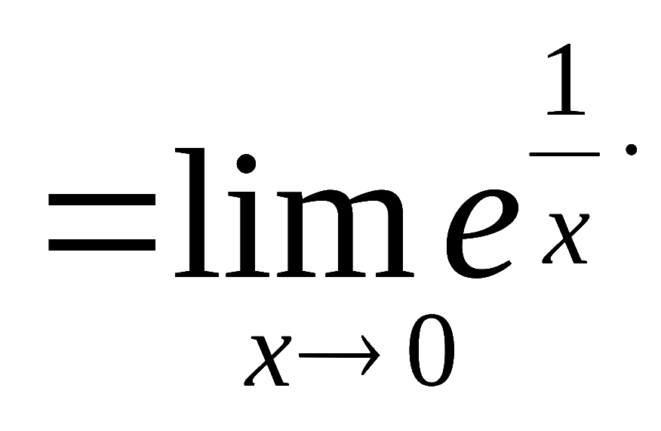
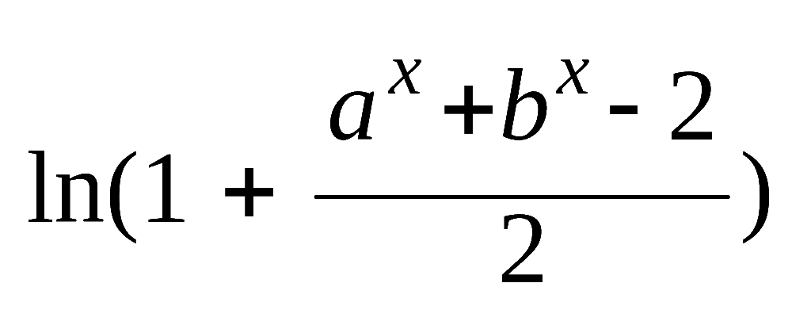
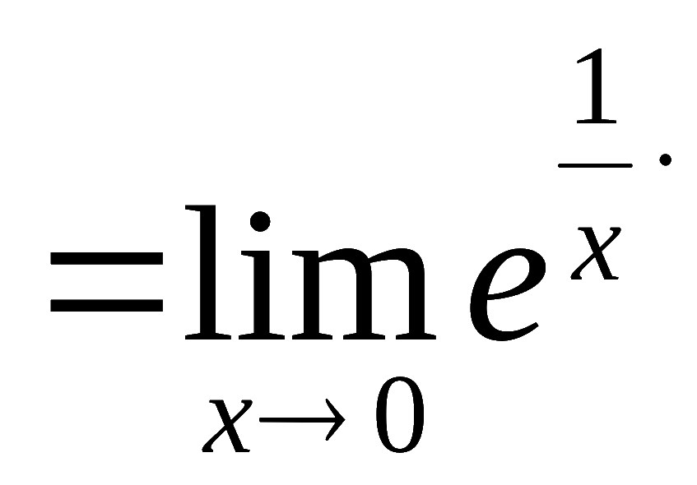
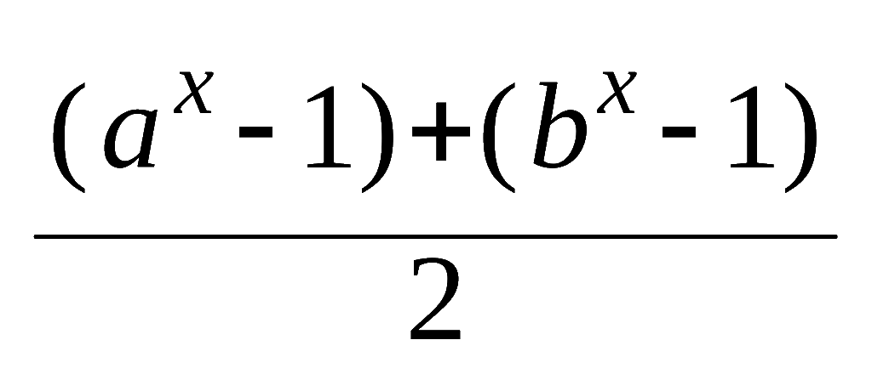
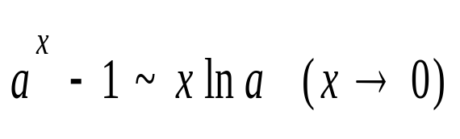
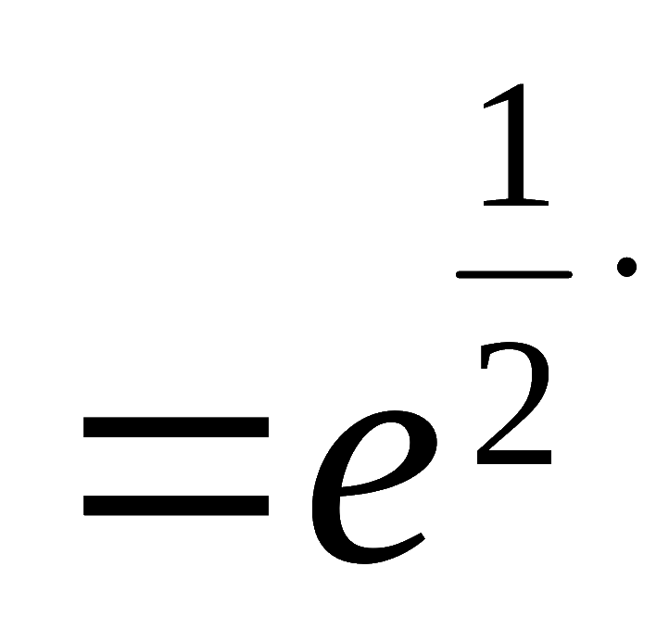
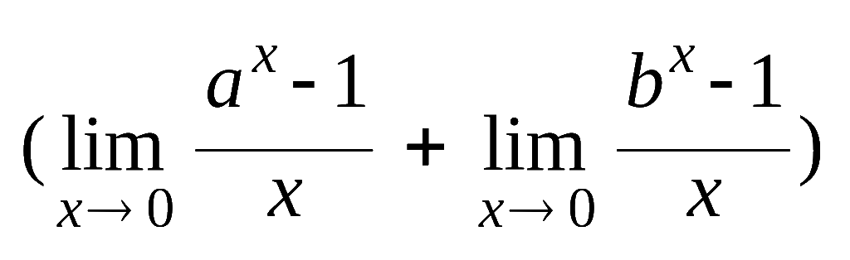
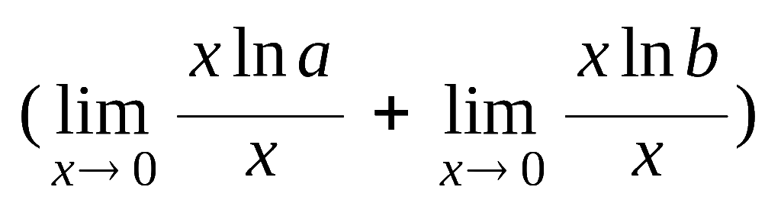
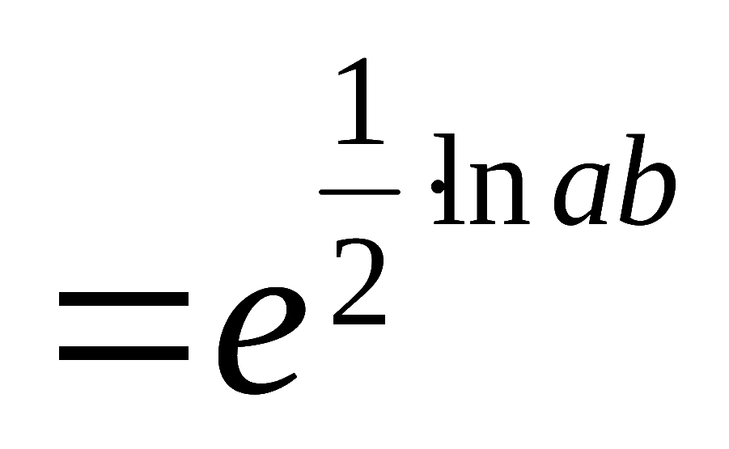
例5:
机动 目录 上页 下页 返回 结束

Slide 7
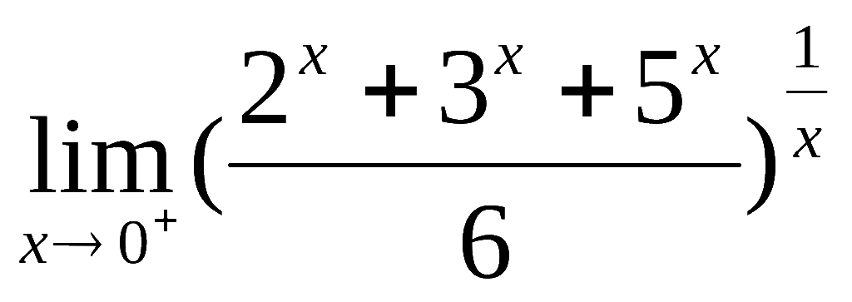
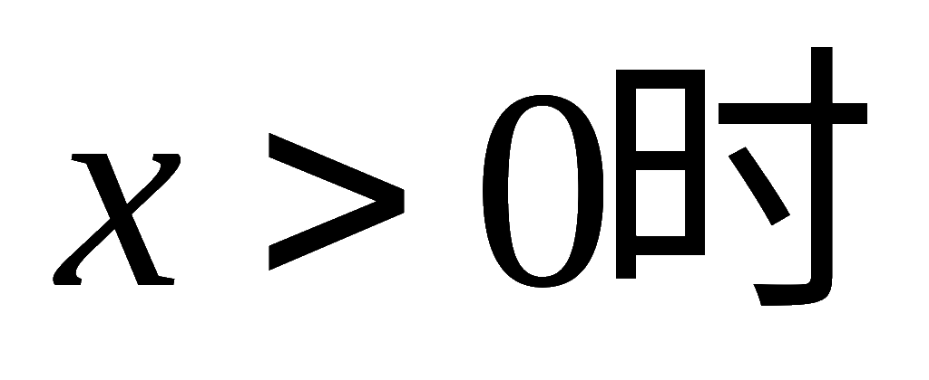
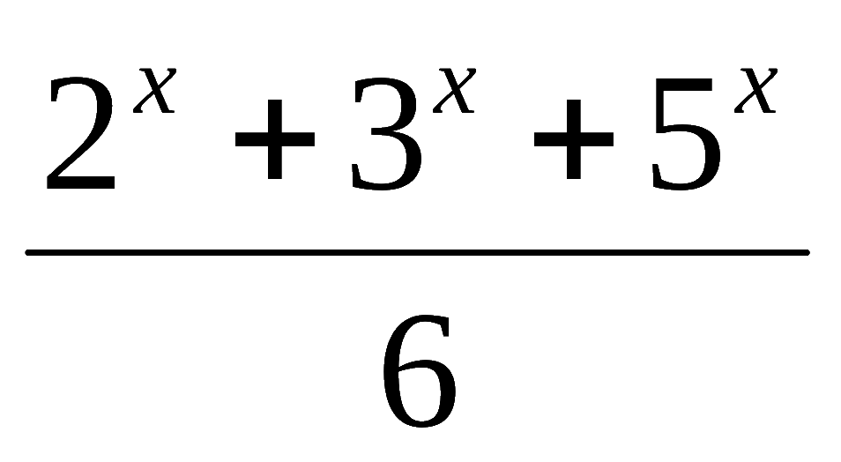
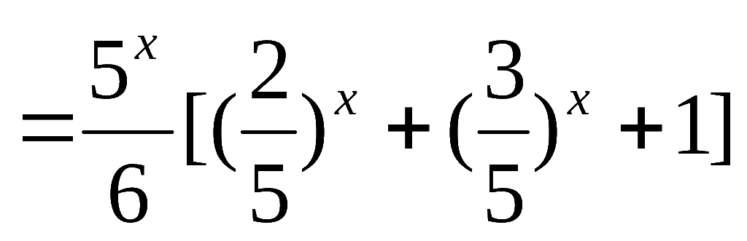
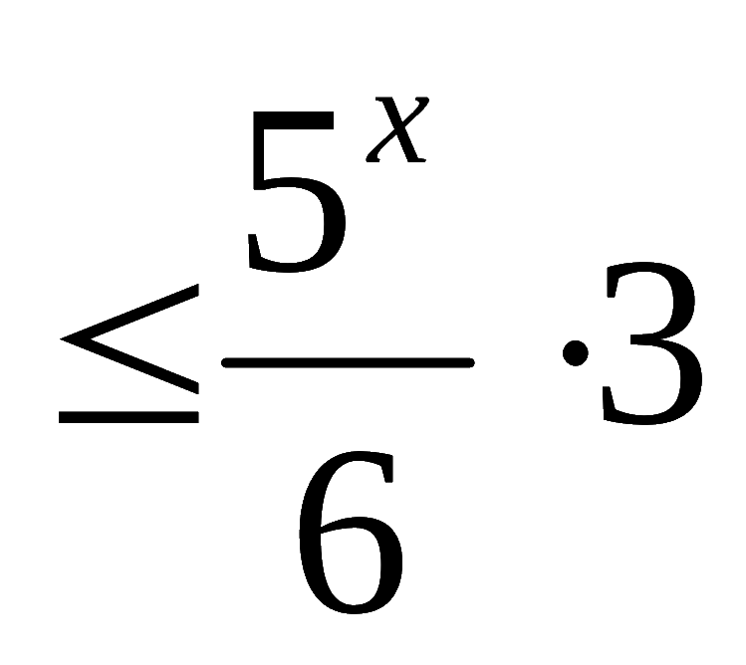
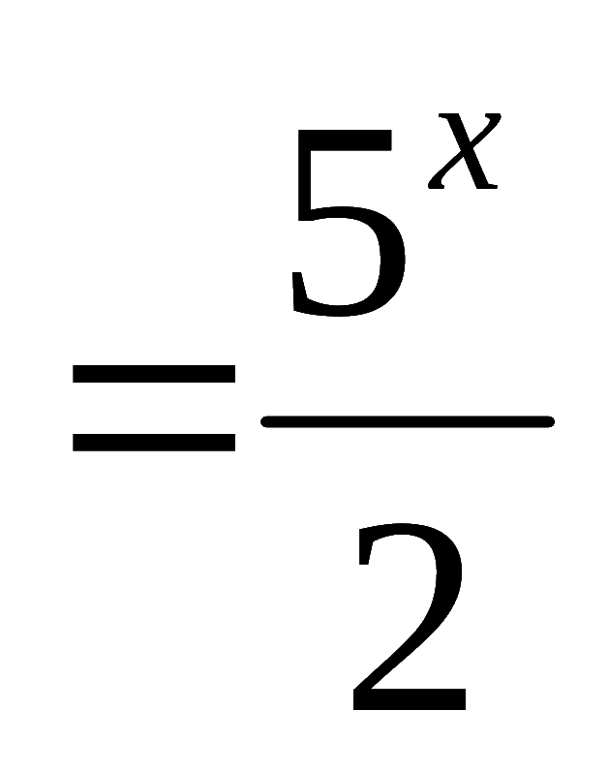
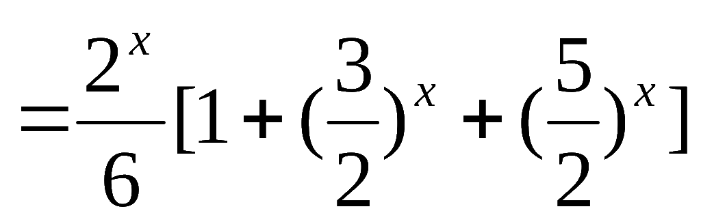
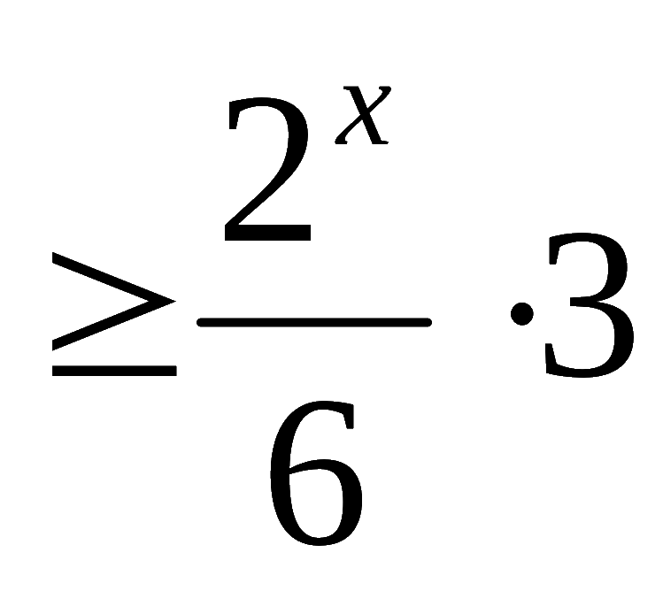
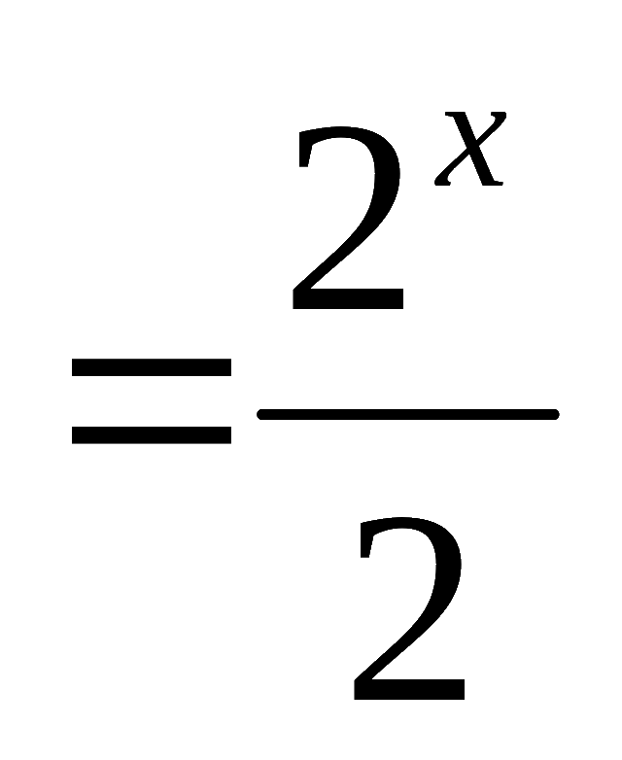
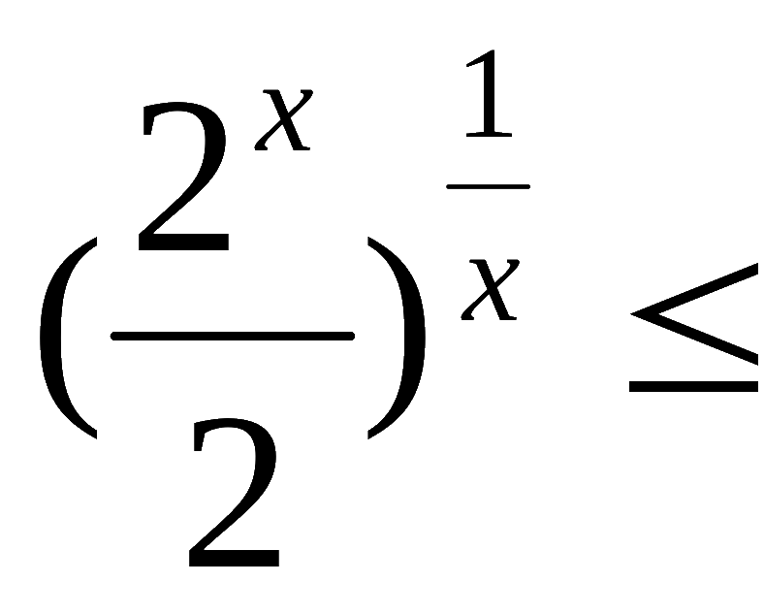
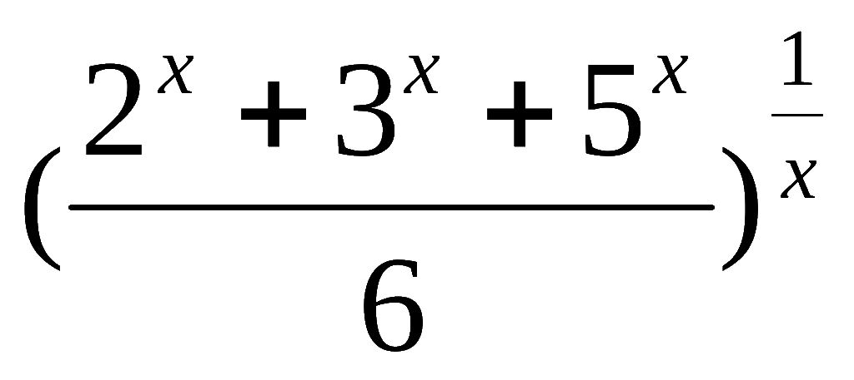
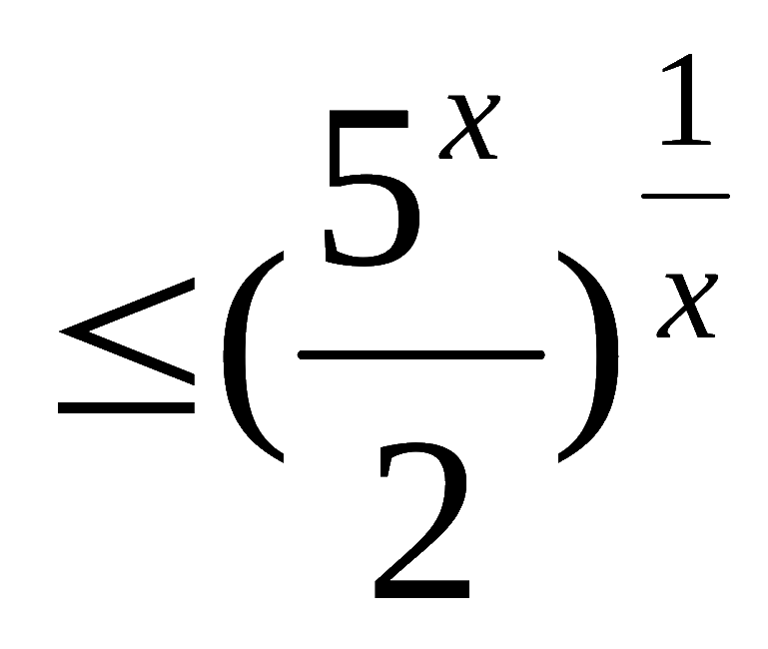
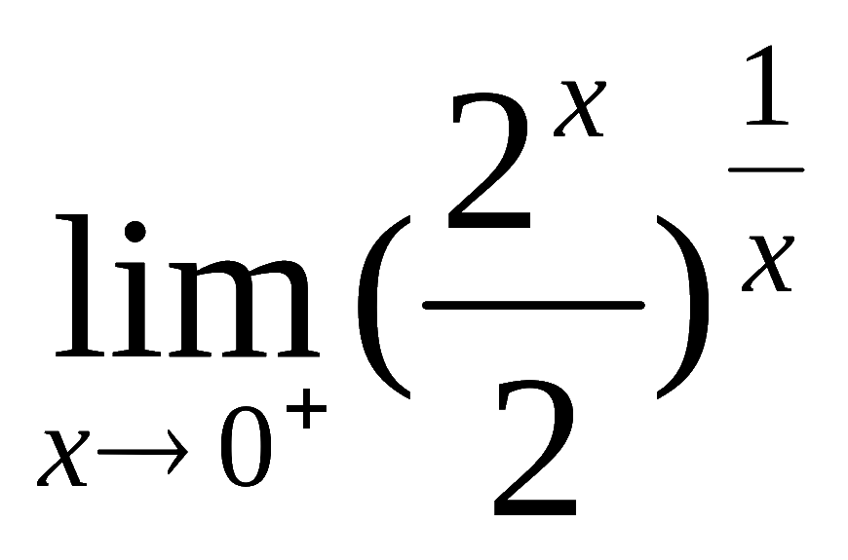
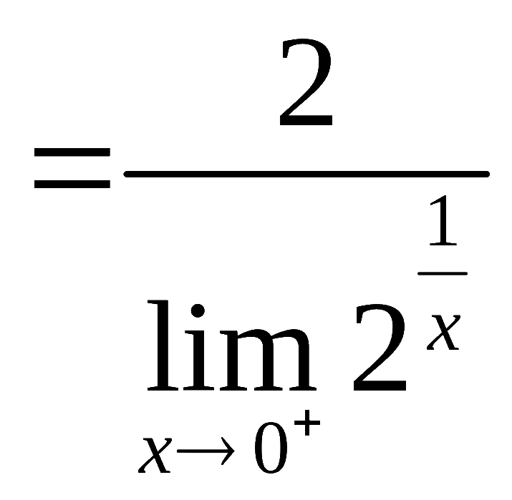
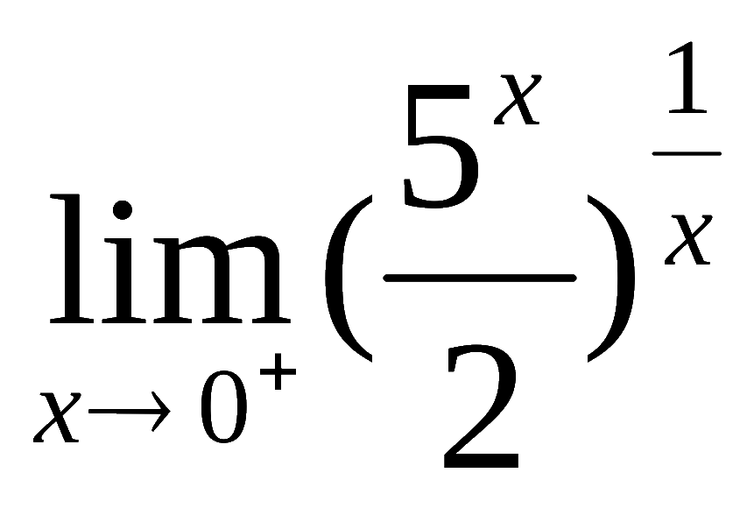
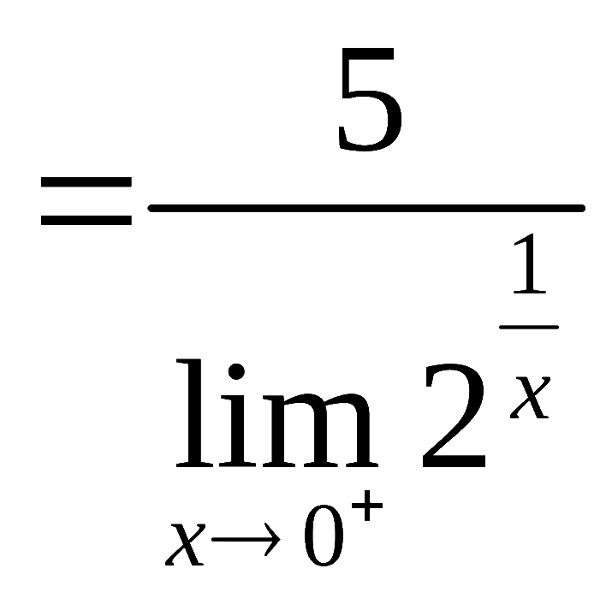

5、利用极限存在准则证明极限存在，并求极限：
例6:
解:
则
又，
由夹逼准则，
机动 目录 上页 下页 返回 结束

Slide 8





6、利用洛必达法则和泰勒公式：
例7: 求
解:
机动 目录 上页 下页 返回 结束

Slide 9








7、其它类型的方法：
例8: 已知
解:
机动 目录 上页 下页 返回 结束

Slide 10








8、利用导数定义求极限：
例9: 已知
在
点可导，求
解:
机动 目录 上页 下页 返回 结束

Slide 11








例10: 已知
解: 所求极限为下列极限的倒数：
机动 目录 上页 下页 返回 结束

Slide 12





例11.设
存在,求
解:
原式=
机动 目录 上页 下页 返回 结束

Slide 13












例12.
若
且
存在 , 求
解:
原式 =
且
联想到凑导数的定义式
机动 目录 上页 下页 返回 结束

Slide 14









二、连续性、可导性：
例13: 求
的间断点，并指出类型。
解：
～
机动 目录 上页 下页 返回 结束

Slide 15












例13: 求
的间断点，并指出类型。
解：
为
的间断点，且：
当 时，
且
或
为
于是,
为
的第二类间断点。
当 时，
于是,
为
的第一类间断点;
机动 目录 上页 下页 返回 结束

Slide 16












例14: 设函数
问
取
何值时，
在
处：
(1) 极限存在；(2) 连续；(3) 可导。
解：(1)
由
由此
与
值无关，
即
为任何值
在
点极限存在；
(2) 由
则
在
点连续；
机动 目录 上页 下页 返回 结束

Slide 17













例14: 设函数
问
取
何值时，
在
处：
(1) 极限存在；(2) 连续；(3) 可导。
(3) 由可导必连续，有
又
由
即
或
又
在
点连续,
则
机动 目录 上页 下页 返回 结束

Slide 18

















例15.
且
存在, 问怎样
选择
可使下述函数在
处有二阶导数.
解: 由题设
存在, 因此
1) 利用
在
连续, 即
得
2) 利用
而
得
机动 目录 上页 下页 返回 结束

Slide 19







3) 利用
而
得
机动 目录 上页 下页 返回 结束

Slide 20











例16.设
在
处连续,且
求
解:
思考 : P124 题2
机动 目录 上页 下页 返回 结束

Slide 21






例17: 设函数
当 时，
于是，
(1) 由于
处
无意义，所以
在
处
不可导；
(2) 因
不存在，从而
在
处不可导；
此二种分析是否正确？
机动 目录 上页 下页 返回 结束

Slide 22









三、导数的运算：
1、 求导公式（熟记）
2、 运算法则（复合函数、隐函数求导法则）
例18: 从
证：
3、 求导技巧：
(1) 用指数式表示根式：
机动 目录 上页 下页 返回 结束

Slide 23





(2) 对根式有理化：
(3) 利用对数性质化简函数：
机动 目录 上页 下页 返回 结束

Slide 24
4. 求导方法
(1) 求分段函数的导数
注意讨论界点处左右导数是否存在和相等
(2) 隐函数求导法
对数微分法
转化
(3) 参数方程求导法
极坐标方程求导
(4) 复合函数求导法
(可利用微分形式不变性)
(5) 高阶导数的求法
逐次求导归纳 ;
间接求导法;
利用莱布尼兹公式.
机动 目录 上页 下页 返回 结束

Slide 25














例19.设
其中
可微 ,
解:
机动 目录 上页 下页 返回 结束

Slide 26













例20.设由方程
确定函数
求
解:方程组两边对 t 求导,得
故
机动 目录 上页 下页 返回 结束

Slide 27













机动 目录 上页 下页 返回 结束

Slide 28














四、中值定理的应用：
例21: 设
在
可导，且
证明：
在
至少有两个零点。
证明：
由
在
可导，
知其在
连续。
由
及保号性定理，
使得
机动 目录 上页 下页 返回 结束

Slide 29












取
且
有
则在
应用介质定理，
使得
然后分别在
及
应用罗尔定理，
使得
机动 目录 上页 下页 返回 结束

Slide 30









1. 介值定理
设
且
则对 A 与 B 之间的任一数 C ,
至少有
一点
使
2. 保号性定理
若
且 A > 0 ,
则存在

